Slide 1
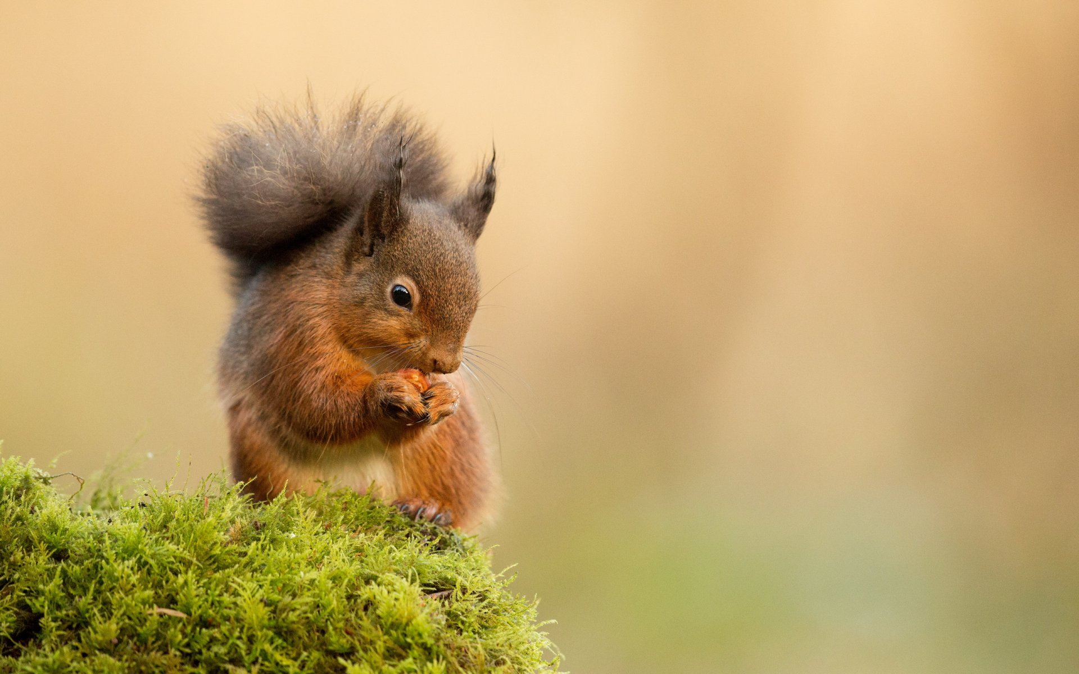
БЕЛКА – ЛЕСНОЙ ЖИТЕЛЬ
Или почему у белки хвост пушистый?
Презентацию разработала:
педагог дополнительного образования
Дудкина А. С.

Slide 2
Белка обыкновеенная, или (лат. «белка обыкновенная») — грызун из семейства беличьих. Единственный представитель рода белок в фауне России.

Slide 3
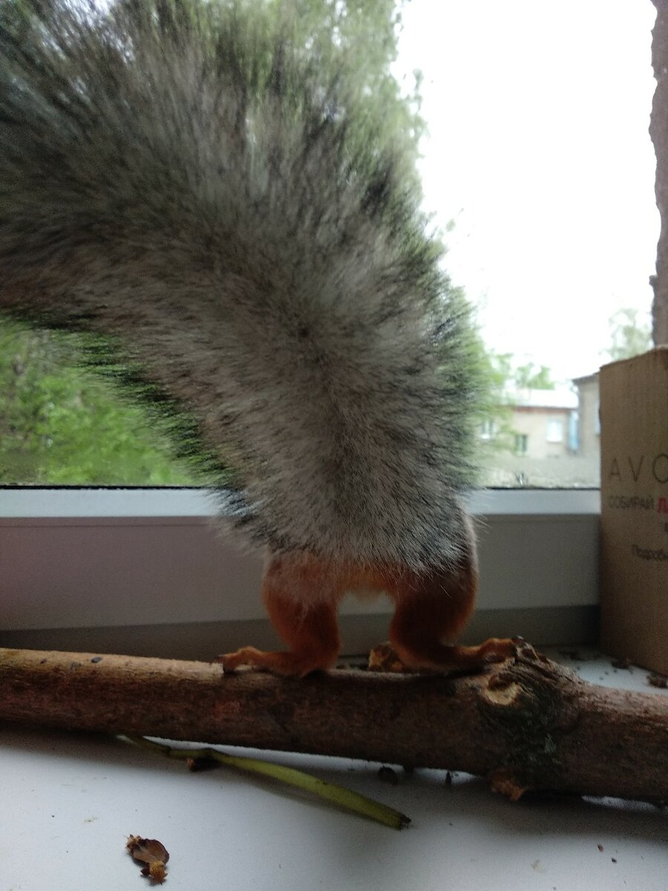
Белкин хвост – это живая часть позвоночного столба с десятками позвонков, межпозвоночных дисков, с множеством мышц, связок и кровеносных сосудов.

Slide 4
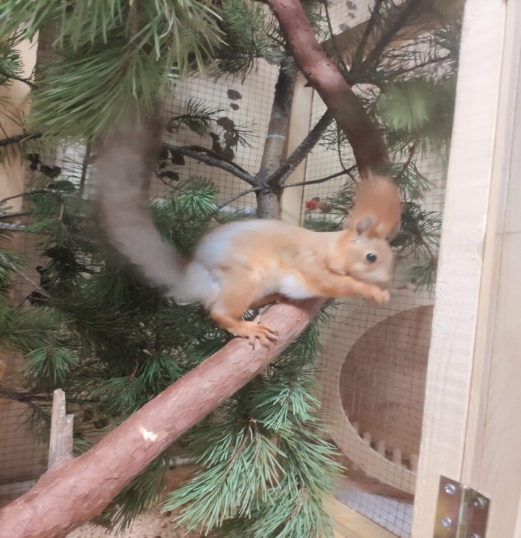
Хвост служит белке рулём во время прыжков и увеличивает манёвренность. Белка как бы играючи может спрыгнуть с одного дерева на другое, спасаясь от хищника. Так же хвост служит балластом и помогает перемещаться быстро и уверенно.
Когда белка лежит или сидит на ветке, он выступает в качестве противовеса.

Slide 5

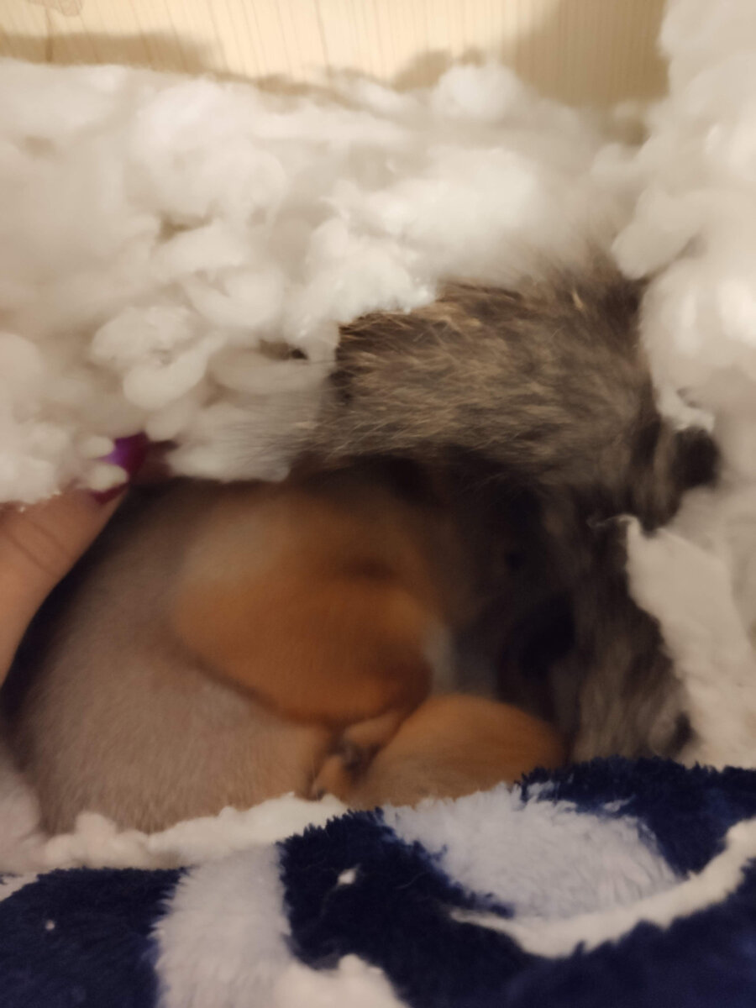
РЕКЛАМА
В холодное время года, во время сна, белки используют хвост как одеяло, укрываясь им. Именно поэтому у белок хвост в зимний период большой и пушистый.

Slide 6
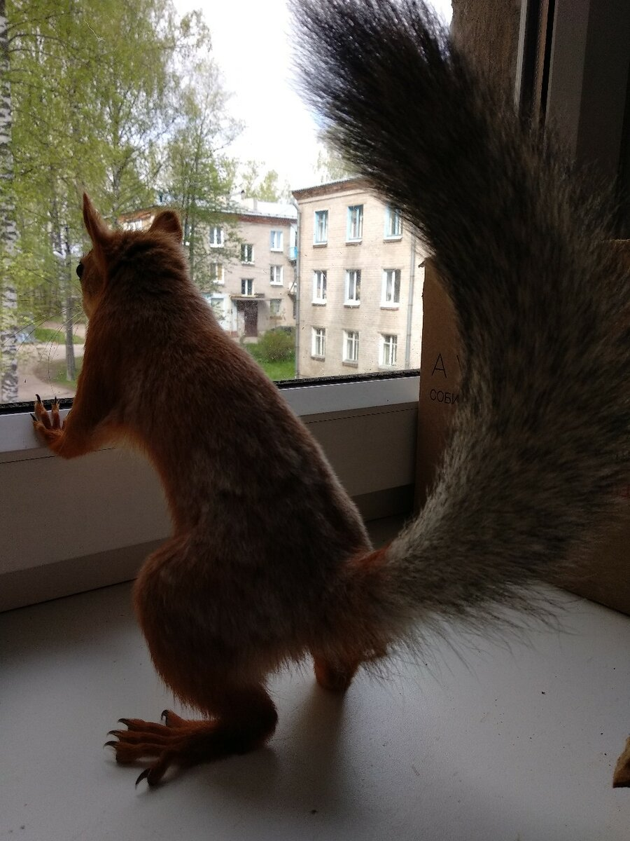
Белки используют хвост как средство общения, выражают с его помощью свои эмоции. И, помимо этого, белка может на бессознательном уровне контролировать приток крови к своему хвосту. Так они, например, могут спастись от ядовитых змей- ведь они устроены так, что реагируют на тепло. При нападении змеи, белки начинают активно двигать своим хвостом в разные стороны, тем самым увеличивая приток крови к хвосту и как следствие- сбивая змею с толку. Белка размахивает хвостом, который в это время разогревается, и таким образом она для змеи кажется более опасной и угрожающей, чем она есть на самом деле.

Slide 7
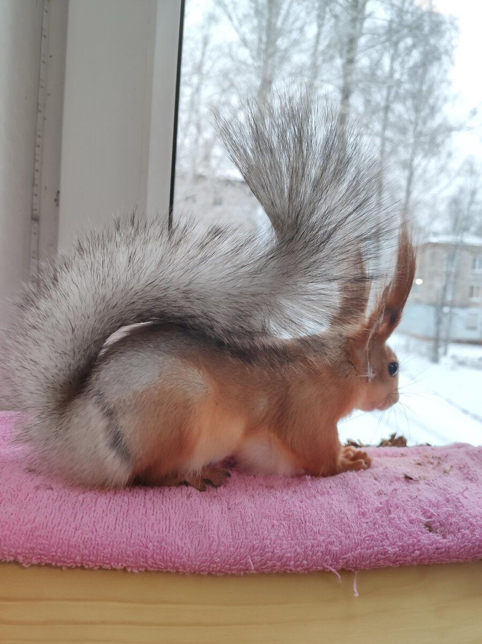
Хвост можно использовать как зонтик
Некоторые виды земляных белок, которые проживают в жарких странах, очень активно это используют. Они хвостом создают себе тень, прячутся от солнца. Таким образом, белкин хвост способен понизить температуру аж на 5 градусов! Это позволяет белке искать пищу в полуденный зной.

Slide 8
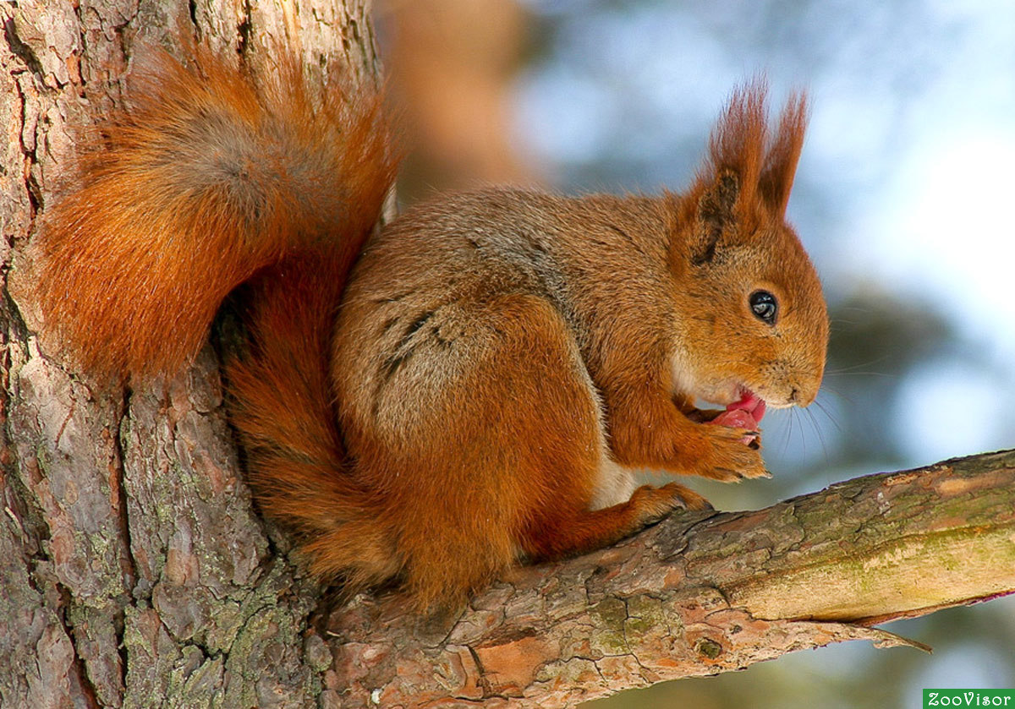
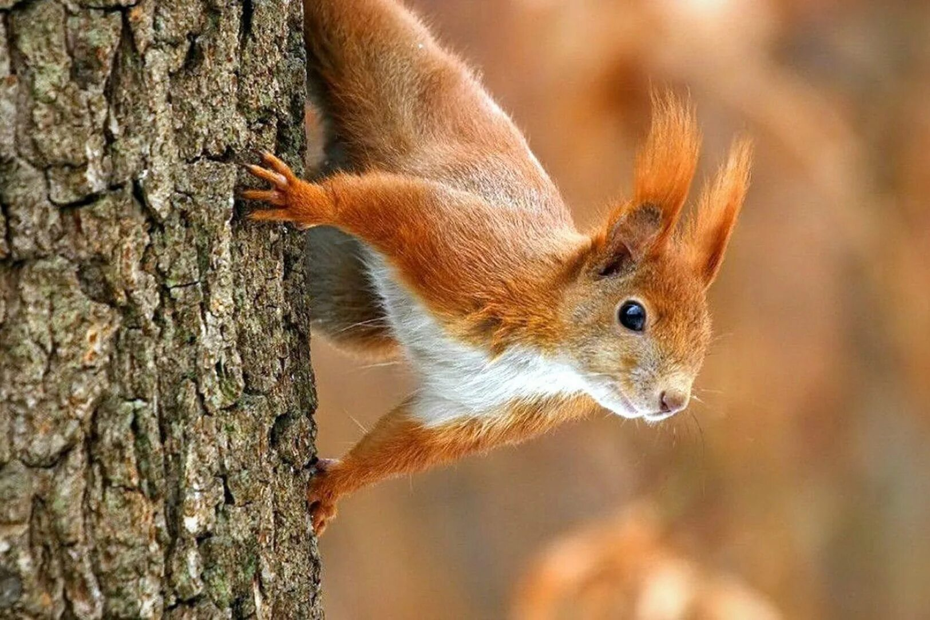

Slide 9
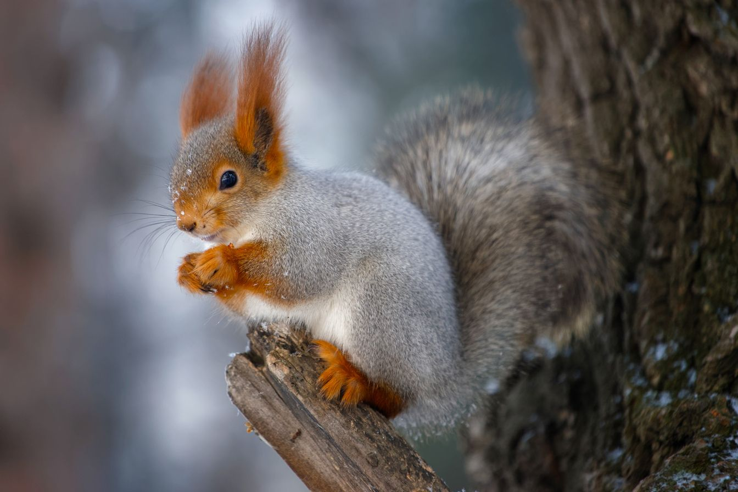
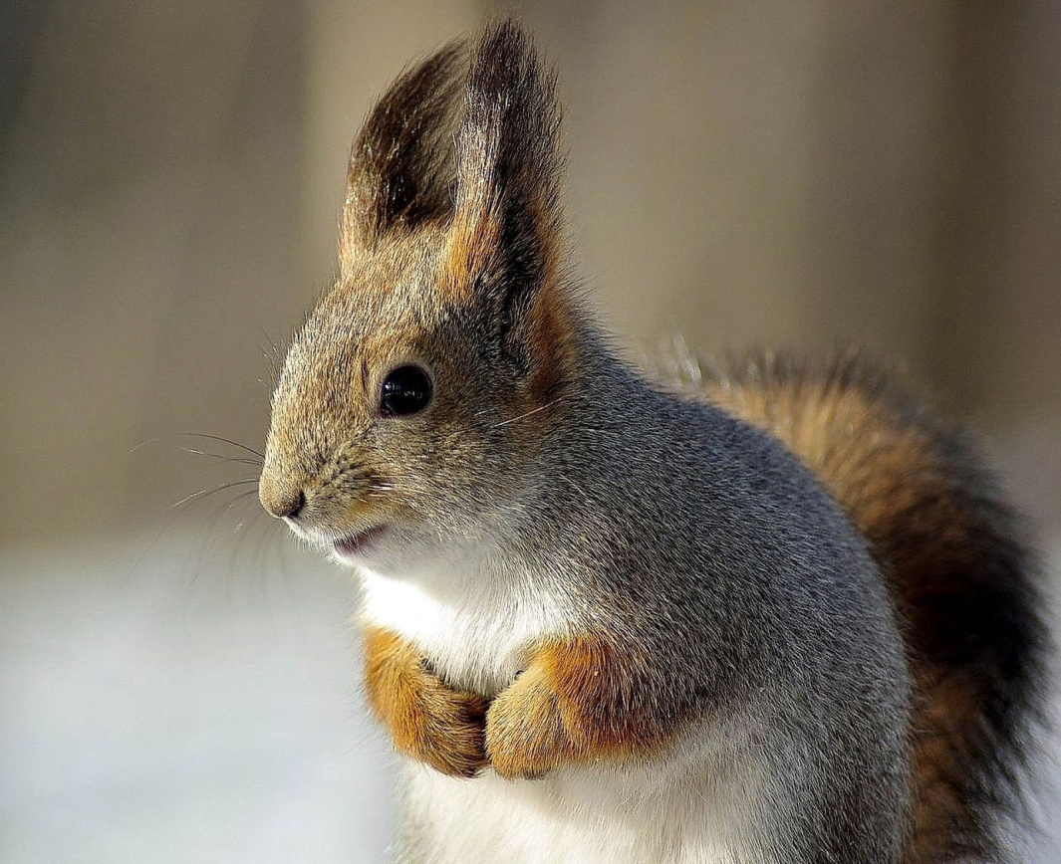

Slide 10
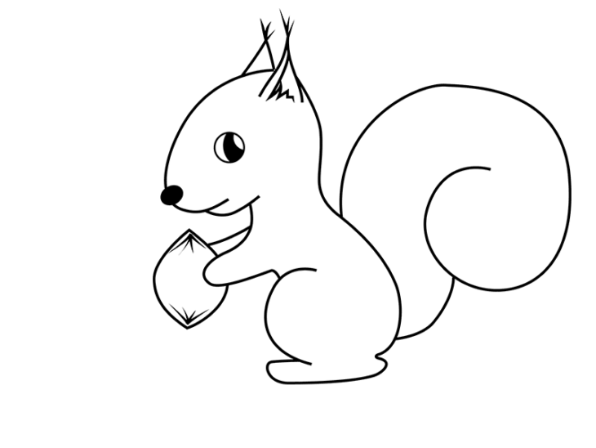
НАРИСУЕМ БЕЛКУ

Slide 11
